Slide 1
সবাইকে লাল গোলাপের
শুভেচ্ছা

Slide 3
পরিচিতি
মোহাঃ হাসনাত মাহফুজ
প্রভাষক (বাংলা)।
বুধরিয়া ডাংগাপাড়া ফাযিল মাদরাসা
নিয়ামতপুর, নওগাঁ।
বিষয়ঃ বাংলা ২য় পত্র
শ্রেণিঃ দশম
সময়ঃ ৪৫ মিঃ
তারিখঃ ১১- ০২- ২০২০

Slide 4
পাঠ শিরোনাম
সমাস

Slide 5
শিখনফল
সমাসের সংজ্ঞা দিতে পারবে।
সমাসের প্রকারভেদ উল্লেখ করতে পারবে।
কীভাবে সমাস গঠিত হয় তা বলতে পারবে।

Slide 6
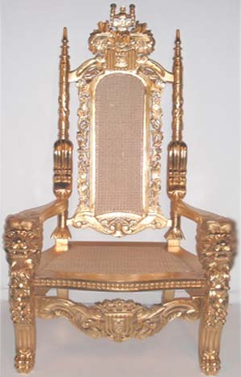
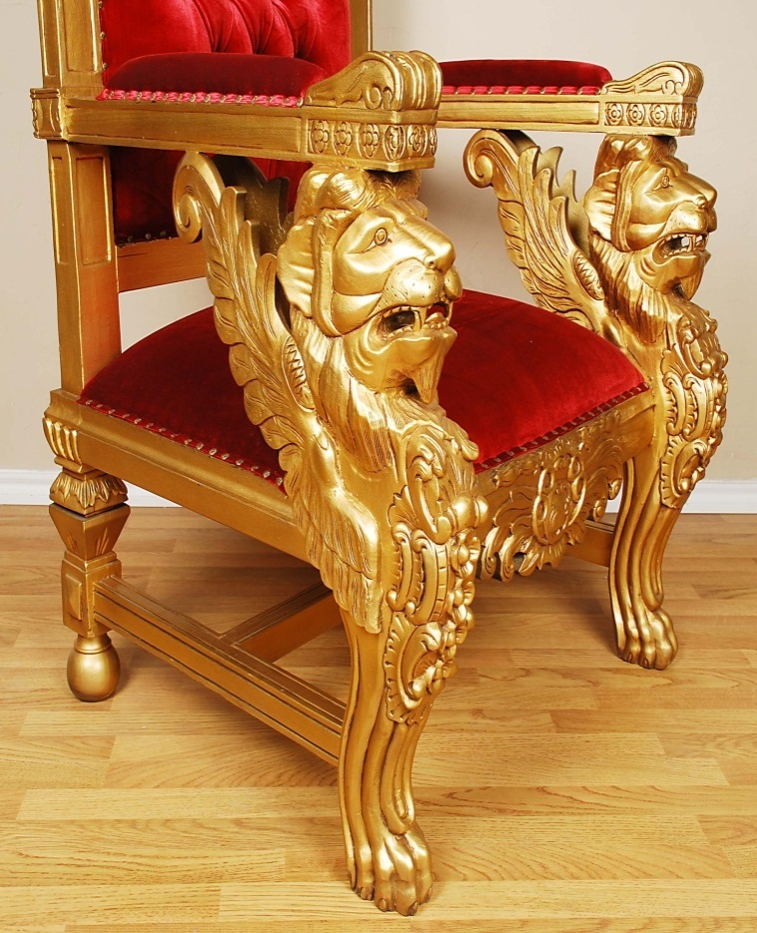
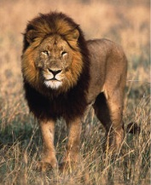
ব্যাসবাক্য
সমস্তপদ/
সিংহ চিহ্নিত যে আসন
=
সিংহাসন

Slide 7
সমাস
সমস্তপদ/
সমাসবদ্ধপদ
ব্যাসবাক্য/
বিগ্রহবাক্য
শিক্ষা বিষয়ক মন্ত্রী = শিক্ষামন্ত্রী
ব্যাসবাক্য
সমস্তপদ

Slide 8
সমস্তপদ/
সমাসবদ্ধপদ
ব্যাসবাক্য/
বিগ্রহবাক্য
লাঠিতে লাঠিতে যে মারামারি = লাঠালাঠি
পকেট মারে যে = পকেটমার

Slide 9
জোড়ায় কাজ
পকেটমার = পকেট মারে যে।
কানে কানে যে কথা = কানাকানি।
লতা ও পাতা = লতাপাতা।
ত্রিফলা = তিন ফলের সমাহার।

Slide 10
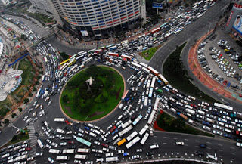
চার রাস্তার সমাহার = চৌরাস্তা।
সংখাবাচক শব্দ পূর্বে বসে সমাহার বুঝালে
তাকে দ্বিগু সমাস বলে।

Slide 11
এক বা একাধিক বিশেষ্য পদে দ্বন্দ্ব সমাস হয়।
এ সমাসের ব্যাসবাক্যে- ও, এবং, আর থাকে।
জায়া
ও
পতি
=
দম্পতি
দ্বন্দ্ব সমাস

Slide 12
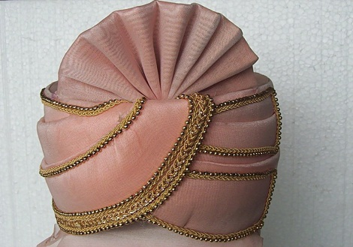
মাথায়
পাগড়ি
মাথায় পাগড়ি
যার
পূর্বপদ বা পরপদ কোনটির অর্থ না বুঝিয়ে অন্য কোন অর্থ প্রকাশ করলে তাকে বহুব্রীহি সমাস বলে।

Slide 13
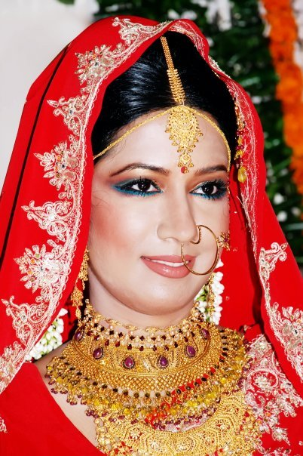
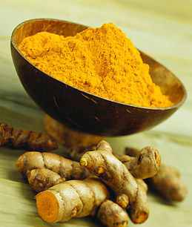
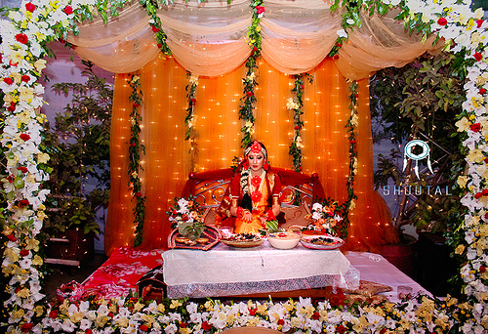
গায়ে
হলুদ
দেওয়া হয় যে অনুষ্ঠানে
যে সমাসের পূর্ব পদে দ্বিতীয়া থেকে সপ্তমি পর্যন্ত বিভক্তি থাকে এবং সমাস গঠনের ফলে সে সব বিভক্তি চিহ্ন লোপ পায় তাকে তৎপুরুষ সমাস বলে।

Slide 14
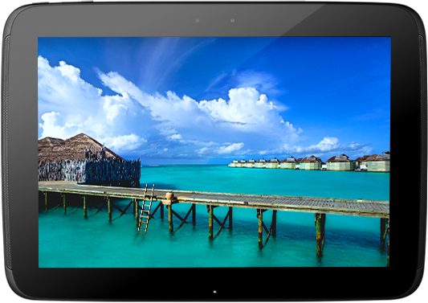
বিশেষ্য ও বিশেষণ পদে যে সমাস হয়,
তাকে কর্মধারায় সমাস বলে।
এই সমাসের ব্যাসবাক্যে - যে-সে, যিনি-তিনি, যা-তা, থাকে।
নীল
যে
আকাশ
=
নীলাকাশ
কর্মধারায় সমাস

Slide 15
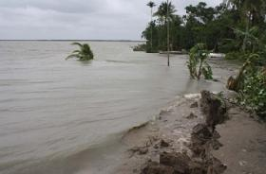
অব্যয়
উপ
বিশিষ্ট অর্থ
সমীপে
অব্যয়গুলো বিশিষ্ট অর্থে ব্যবহার হয়।
উপকূল
কূলের সমীপে
অব্যয়ীভাব সমাস
অব্যয় সূচক পদ পুর্বে বসে যে সমাস হয়,
তাকে অব্যয়ীভাব সমাস বলে।

Slide 16
একক কাজ
ব্যাসবাক্য নির্ণয় করঃ
মহাপুরুষ, মাতা পিতা, নদীমাতৃক,
হা-ভাত, ছাগ দুগ্ধ, ত্রিভুবন।
একক কাজের সমাধান
মহাপুরুষ – মহান যে পুরুষ, মাতা পিতা – মাতা ও পিতা
নদীমাতৃক – নদী মাতা যার, হা-ভাত –ভাতের অভাব
ছাগ দুগ্ধ – ছাগীর দুগ্ধ, ত্রিভুবন – ত্রি ভুবনের সমাহার

Slide 17
দলীয় কাজ
সমাস কত প্রকার হতে পারে ?
প্রত্যেক প্রকার সমাসের একটি করে উদাহরন দাও।

Slide 18
মুল্যায়ন
সমাসের সংজ্ঞা দাও ?
সমস্তপদ কাকে বলে ?
ব্যাসবাক্য কাকে বলে ? ব্যাসবাক্যের অপর নাম কি?

Slide 19
বাড়ির কাজ
নিচের পদ গুলোর ব্যাসবাক্যসহ সমাস নির্ণয় কর।
দুর্ভিক্ষ, ডাক্তারসাহেব, হাট-বাজার, আমকুড়ানো, রাজপথ।

Slide 20
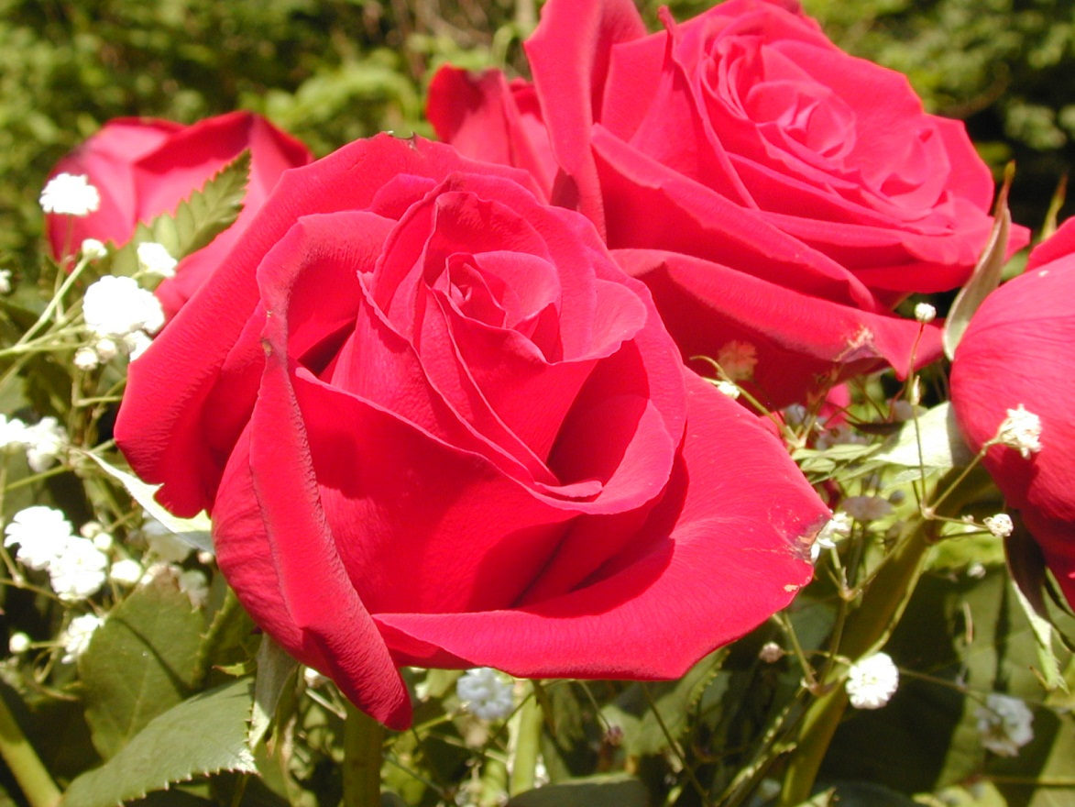
ধন্যবাদ

